Slide 1

CHÀO MỪNG CÁC EM HỌC SINH THÂN MẾN
TỔ: NGỮ VĂN
TRƯỜNG: THCS BÌNH KHÁNH

Slide 2

Sang thu
- Hữu Thỉnh -

Slide 3




TÌM TỪ KHÓA TRONG CÁC Ô CHỮ SAU
Điền từ còn thiếu trong câu thơ sau:
“Ngày ngày…đị qua trên lăng
Thấy một …trong lăng rất đỏ”
1
1
M Ặ T T R Ờ I
2
Trong câu thơ: “Kết tràng hoa dâng bảy mươi chín mùa xuân” tác giả sử dụng biện pháp nghệ thuật gì?
H O Á N D Ụ
3
Tác giả Viễn Phương quê ở đâu?
A N G I A N G
4
Đây là hình ảnh mở đầu và kết thúc bài thơ “Viếng lăng Bác”?
H À N G T R E
5
Ai là tác giả của bài thơ “Viếng lăng Bác”?A
6
V I Ễ N P H Ư Ơ N G
Ẩ N D Ụ
Đây là một biện pháp nghệ thuật được tác giả sử dụng trong bài thơ?.
TỪ KHÓA:
M
U
A
T
H
U

Slide 4

I. Tìm hiểu chung

Slide 5

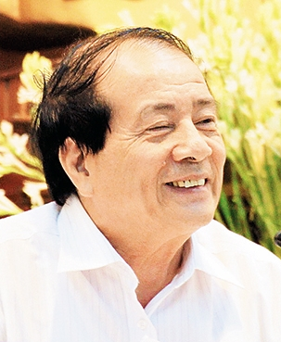
1. Tác giả
- Hữu Thỉnh (1942), quê Vĩnh Phúc.
- Năm 1963 ông vào quân đội và sáng tác thơ.
Viết về vẻ đẹp tĩnh lặng, thanh bình của thiên nhiên và cuộc sống.
- Thơ ông trong sáng, nhẹ nhàng, giàu cảm xúc.
Hữu Thỉnh

Slide 6



Tác phẩm tiêu biểu

Slide 7



2. Tác phẩm
Hoàn cảnh sáng tác
- Viết cuối năm 1977, khi đất nước đã thống nhất
b. Xuất xứ
- In trong tập “Từ chiến hào đến thành phố”
c. Thể thơ
- Thơ 5 chữ

Slide 8

“Năm 1977, tôi tham gia trại viết văn quân đội ở một làng ngoại ô Hà Nội (nay là Khương Hạ, Thanh Xuân, Hà Nội). Đất nước ta lúc này vừa trải qua chiến tranh, cuộc sống thanh bình đã trở lại. Trong cái mơ hồ phảng phất gió thu và lá thu đang ngả màu, nhà thơ đã trèo lên cây ổi chín vàng trong cả một vườn ổi bạt ngàn ở nơi này. Không có gì đặc hơn, sánh hơn cái màu, cái mùi ổi chín vàng nhuốm trong cái nắng vàng của mùa thu. Không gian cao vút, sâu thẳm, yên tĩnh…”
(Lời tự bạch của Hữu Thỉnh)

Slide 9

d. Mạch cảm xúc
Ngỡ ngàng, bâng khuâng
Say sưa, ngây ngất
Ngẫm ngợi, nghĩ suy

Slide 10

Nhan đề “Sang thu”
Nhan đề sử dụng phép đảo ngữ. Tác giả đảo động từ “sang” lên trước danh từ “thu” để nhằm nhấn mạnh sự vận động, chuyển biến của đất trời cũng như sự vận động trong cảm xúc của con người trong giây phút giao mùa từ hạ sang thu.

Slide 11

e. Bố cục
Bỗng nhận ra hương ổi
Phả vào trong gió se
Sương chùng chình qua ngõ
Hình như thu đã về
Tín hiệu
sang thu
Sông được lúc dềnh dàng
Chim bắt đầu vội vã
Có đám mây mùa hạ
Vắt nửa mình sang thu
Không gian đât trời sang thu
Vẫn còn bao nhiêu nắng
Đã vơi dần cơn mưa
Sấm cũng bớt bất ngờ
Trên hàng cây đúng tuổi.
Suy ngẫm lúc sang thu

Slide 12
II. Đọc-hiểu văn bản

Slide 13

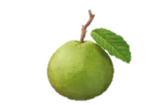
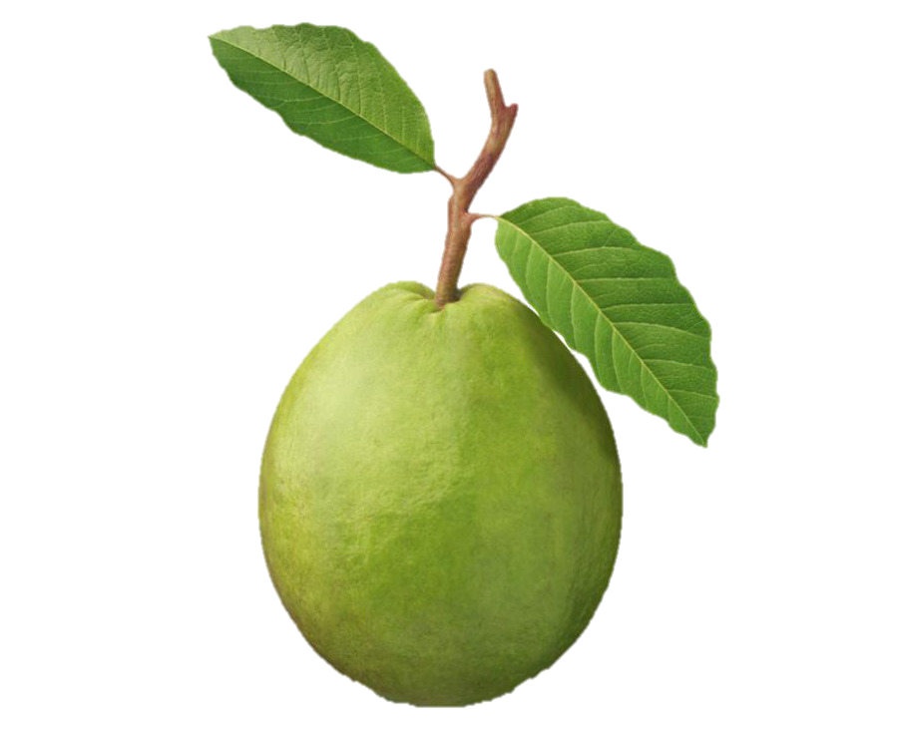
1. Những tín hiệu sang thu
Bỗng nhận ra hương ổi
Phả vào trong gió se
Sương chùng chình qua ngõ
Hình như thu đã về

Slide 14

- Hình ảnh: Hương ổi, gió se, sương.
=> Tín hiệu đặc trưng của thời khắc giao mùa từ hạ sang thu.
- Từ “bỗng”: Đột ngột, bất ngờ.
- Từ láy, nhân hóa “Sương chùng chình” → Sương thu có ý chậm lại, quấn quýt bên đường thôn ngõ xóm.
=> Bằng các giác quan: khứu giác, xúc giác và thị giác, nhà thơ cảm nhận sự biến đổi của đất trời lúc sang thu bằng một tâm hồn tinh tế, gắn bó với cuộc sống làng quê

Slide 15

“…giữa cái khoảnh khắc giao mùa kì lạ thì điều khiến tâm hồn tôi phải lay động, phải giật mình để nhận ra, đó chính là hương ổi. Với tôi, thậm chí với nhiều người khác thì mùi hương đó gợi nhớ đến tuổi ấu thơ, gợi nhớ những đứa trẻ ẩn hiện trong triền ổi chín ven sông…Hương ổi tự nó xộc thẳng vào những miền thơ ấu thân thiết trong tâm hồn chúng ta.”
(Lời tự bạch)

Slide 16

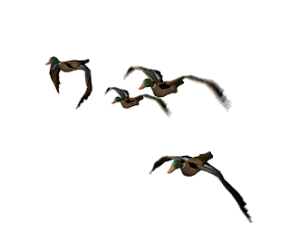
2. Không gian đất trời sang thu
Sông được lúc dềnh dàng
Chim bắt đầu vội vã
Có đám mây mùa hạ
Vắt nửa mình sang thu

Slide 17
Nghệ thuật nhân hóa, từ láy
Hình ảnh đối lập: “dềnh dàng” >< “vội vã”
Nhân hóa “đám mây”
Hình ảnh sáng tạo độc đáo => Ranh giới mùa hạ với mùa thu
=> Thiên nhiên trong thời khắc chuyển mùa được cụ thể hoá bằng những đổi thay của vạn vật.

Slide 18

"Mây mùa hạ thường chứa nhiều màu sắc, thậm chí là giông bão, tựa hồ những ước mơ khao khát của tuổi trẻ...Tuy nhiên, giữa ước mơ và thực tại là hai thế giới luôn đối lập nhau và chẳng phải ước mơ nào cũng thành hiện thực...Sự dang dở, sự mất mát là một hiện thực buộc chúng ta phải chấp nhận trong cuộc sống của mình. Ngay cả người lính cũng vậy. Rất nhiều đồng đội của tôi đã nằm lại ở tuổi còn rất trẻ, ở ngưỡng của mùa đẹp nhất của cuộc đời. Vì thế nên đám mây trong thơ ấy chỉ "vắt nửa mình sang thu" thôi, nửa còn lại đã trở thành kí ức… »
(Lời tự bạch)

Slide 19
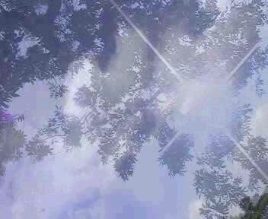
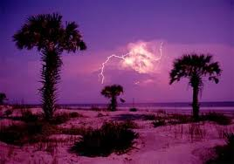
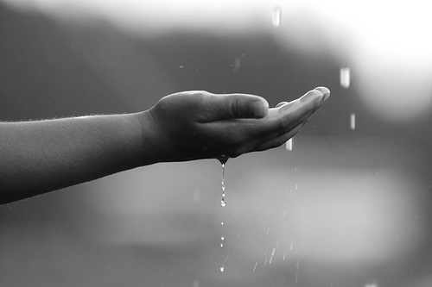
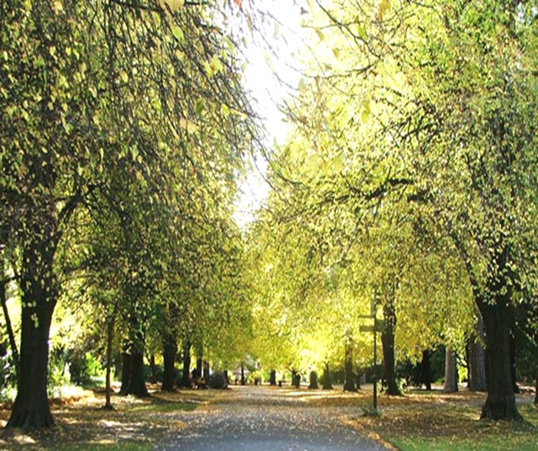
3. Suy ngẫm lúc sang thu
Vẫn còn bao nhiêu nắng
Sấm cũng bớt bất ngờ
Đã vơi dần cơn mưa
Trên hàng cây đứng tuổi

Slide 20




Nắng: vẫn còn
Mưa: vơi dần
Sấm: bớt
→ Hạ nhạt dần, thu đậm nét hơn.

Slide 21

 | Sấm cũng bớt bất ngờ | Trên hàng cây đứng tuổi
Tả thực
Tượng trưng
Biện pháp nghệ thuật – Tác dụng
- Sấm là hiện tượng tự nhiên thường xuất hiện trong những cơn mưa, cuối mùa thì ít đi.
- Những cây cổ thụ vào thu không còn bất ngờ bởi tiếng sấm.
- Sấm là những vang động bất thường của ngoại cảnh của cuộc đời.
- Những con người từng trải, qua tuổi thanh niên bồng bột.
NT ẩn dụ -> Câu thơ mang đậm tính suy ngẫm, triết lí : Vẻ chín chắn, điềm tĩnh của hàng cây trước nắng, mưa, sấm ... vào lúc sang thu hay đó là sự từng trải, chín chắn của con người sau những mưa, nắng, vang động của cuộc đời.

Slide 22
TỔNG KẾT
Với thể thơ 5 chữ phù hợp để diễn tả dòng cảm xúc miên man; giọng thơ nhẹ nhàng, sâu lắng; nhiều hình ảnh thơ đẹp, giàu sức biểu cảm; sử dụng hiệu quả các biện pháp tu từ, cùng với những cảm nhận tinh tế, tác giả Hữu Thỉnh đã diển tả những biến chuyển nhẹ nhàng mà rõ rệt của đất trời từ cuối hạ sang đầu thu.

Slide 23
III. Luyện đề đọc – hiểu

Slide 24

Phiếu số 1
Mở đầu bài thơ “Sang thu”, Hữu Thỉnh viết:
“Bỗng nhận ra hương ổi
Phả vào trong gió se
Sương chùng chình qua ngõ
Hình như thu đã về.”
Câu 1: Xác định thành phần tình thái trong đoạn thơ trên? Giải nghĩa từ “chùng chình”.
Câu 2: Nhận xét cách tổ chức, sắp xếp trật tự từ trong nhan đề bài thơ “Sang thu”? Cho biết phương thức biểu đạt chính của đoạn thơ?
Câu 3: Câu thơ: “Sương chùng chình qua ngõ” sử dụng phép tu từ nào? Nêu tác dụng của phép tu từ đó? Chép một câu thơ hoặc một khổ thơ khác trong một bài thơ đã học trong chương trình Ngữ Văn 9 cũng có cách sử dụng như vậy? (ghi rõ tên tác giả,, tác phẩm).
Câu 4: Hình ảnh ngõ trong đoạn thơ trên có thể hiểu là cầu nối thời gian giữa hai mùa. Trong khồ thứ hai của bài “Sang thu” cũng có một hình ảnh mang ý nghĩa tương tự. Đó là hình ảnh nào? Nêu cảm nhận của em về hình ảnh đó.
Câu 5: Phân tích khổ thơ trên bằng đoạn văn quy nạp khoảng 12 câu để làm rõ những cảm nhận tinh tế của tác giả trước biến chuyển của đất trời từ hạ sang thu. Trong đó có sử dụng câu bị động và câu có thành phần khởi ngữ (gạch chân).
Câu 6: Dựa vào hiểu biết về tác phẩm, bằng đoạn văn diễn dịch khoảng 12 câu hãy làm rõ những cảm nhận tinh tế của tác giả về đất trời lúc sang thu. Trong đoạn văn có sử dụng phép thể để liên kết câu và câu cảm thán.

Slide 25

Câu 1: Xác định thành phần tình thái trong đoạn thơ trên? Giải nghĩa từ “chùng chình”.
Thành phần tình thái, giải nghĩa từ:
- Câu chứa thành phần tình thái: "Hình như thu đã về”. Thành phần tình thái là: “Hình như”
- “Chùng chình”: cố ý làm chậm lại để kéo dài thời gian

Slide 26

Câu 2: Nhận xét cách tổ chức, sắp xếp trật tự từ trong nhan đề bài thơ “Sang thu”? Cho biết phương thức biểu đạt chính của đoạn thơ?
Cách sắp nhan đề bài thơ “Sang thu”, phương thức biểu đạt khổ thơ đầu:
- Cách sắp xếp nhan đề: Đặt động từ lên trước danh từ. Nhấn mạnh sự cảm nhận tinh tế của tác giả về sự chuyển biến của thiên nhiên đất trời trong thời điểm giao mùa.
- Phương thức biểu đạt chính khổ đầu: Biểu cảm

Slide 27
Câu 3: Câu thơ: “Sương chùng chình qua ngõ” sử dụng phép tu từ nào? Nêu tác dụng của phép tu từ đó? Chép một câu thơ hoặc một khổ thơ khác trong một bài thơ đã học trong chương trình Ngữ Văn 9 cũng có cách sử dụng như vậy? (ghi rõ tên tác giả,, tác phẩm).
Bỉện pháp tu từ câu thơ: “Sương chùng chình qua ngõ”:
- Phép nhẩn hóa: “sương chùng chình”
- Tác dụng:
+ Gợi vẻ đẹp làn sương đẩu thu...
+ Cảnh vật sang thu thấp thoáng hồn người sang thu bịn rịn, lưu luyến...
+ Tăng giá trị gợi cảm cho câu thơ, gợi khung cảnh lâng quê êm đềm, thơ mộng.
- Chép câu thơ (khổ thơ) bất kì: “Sóng đã cài then đêm sập cửa”
- Tên tác giả - tác phẩm: Đoàn thuyền đánh cá, tác giả Huy Cận

Slide 28

Câu 4: Hình ảnh ngõ trong đoạn thơ trên có thể hiểu là cầu nối thời gian giữa hai mùa. Trong khồ thứ hai của bài “Sang thu” cũng có một hình ảnh mang ý nghĩa tương tự. Đó là hình ảnh nào? Nêu cảm nhận của em về hình ảnh đó.
Hình ảnh “ngõ” trong đoạn thơ giúp liên tưởng:
- Hình ảnh đám mây
- Tác giả đã sử dụng nghệ thuật nhân hóa, cách diễn đạt đầy ấn tượng “Có đám mây mua hạ/Vắt nửa mình sang thu”. Chữ “vắt” đã làm lạ hóa và ảo hóa hình ảnh đám mây.
- Hình ảnh đám mây còn:
+ Gợi hình ảnh lãng mạn: đám mây như một tấm khăn voan trong suốt, nhẹ nhàng, buông lơi giữa bầu trời.
+ Đám mây trở thành nhịp cầu thời gian duyên dáng, yểu điệu nối giữa hai mùa.
+ Gợi được tình người dùng dằng, bịn rịn, nửa như lưu luyến mùa hè đầy nắng, nửa như rộng mở để đón nhận vẻ tươi mát của thu.

Slide 29

Câu 5: Phân tích khổ thơ trên bằng đoạn văn quy nạp khoảng 12 câu để làm rõ những cảm nhận tinh tế của tác giả trước biến chuyển của đất trời từ hạ sang thu. Trong đó có sử dụng câu bị động và câu có thành phần khởi ngữ (gạch chân).
- Sự biến chuyển của tạo vật với những đặc trưng của thu về đã đánh thức cảm giác quan tinh tế của nhà thơ. Bắt đầu bằng hương ổi thơm náo nức “phả” vào trong “gió se”, cơn gió đặc trưng của mùa thu đất Bắc.
-Từ “phả” gợi hương thơm như sánh lại, đậm đà, luồn vào trong gió làm thức dậy cả không gian vườn ngõ. Ở đây có sự chuyển đổi từ khứu giác sang xúc giác giúp người đọc cảm nhận hương thơm như sánh lại, luồn vào trong gió. Từ “bỗng” thể hiện sự bất ngờ, đột ngột có phần ngỡ ngàng, ngạc nhiên của tác giả trước sự thay đổi của thời tiết, thiên nhiên.

Slide 30
- Tín hiệu thu về không chỉ là gió, là hương ổi, mà còn là sương “Sương chùng chình qua ngõ”. “Chùng chình” là cố ý đi chậm lại, giăng mắc nhẹ nơi đường thôn ngõ xóm. Biện pháp nhân hóa khiến làn sương trở nên có tâm trạng, bâng khuâng, bịn rịn, ngập ngừng, lưu luyến, làm cho cảnh thêm hữu tình. Cái “ngõ” mà sương “chùng chình đi qua vừa có thể lả ngõ thực, vừa có thể là cái ngõ thời gian thông giữa hai mùa.
- Bước chân mùa thu thật mềm mại, thu đến thật nhẹ nhàng khiến cho tác giả bối rối “Hình như thu đã về”. Tình thái từ “hình như” là mơ hồ, chưa rõ ràng, chưa chắc chắn, đã miêu tả được tâm trạng ngỡ ngàng của thi sĩ trước sự thoáng đi bát chợt của mùa thu.
=> Tâm hồn thi sĩ đã chuyển biến nhịp nhàng củng phút giao mùa, nhà thơ đã mở rộng các giác quan để cảm nhận thu về.

Slide 31

Câu 6: Dựa vào hiểu biết về tác phẩm, bằng đoạn văn diễn dịch khoảng 12 câu hãy làm rõ những cảm nhận tinh tế của tác giả về đất trời lúc sang thu. Trong đoạn văn có sử dụng phép thể để liên kết câu và câu cảm thán.
- Những cảm nhận của tác giả về đất trời lúc sang thu thể hiện qua nhiều yếu tố, bằng nhiều giác quan và sự rung động tinh tế.
- Sự cảm nhận tinh tế của nhà thơ về tín hiệu thu đã về (qua khứu giác, xúc giác và thị giác, hương ổi, gió se và sương qua ngõ; cảm xúc: bỗng, Hình như...) (khổ 1)
- Cảm nhận tinh tế cùa nhà thơ về biến chuyển của đất trời (từ vườn, ngõ, sông, mây, sấm, hàng cây...) (Trải đều các khổ).
- Đặc sắc nghệ thuật: Sử dụng từ ngữ gợi hình, biện pháp tu từ, nghệ thuật đối...
=> Sự quan sát tinh tế, tâm hồn nhạy cảm, tài năng nghệ thuật thơ của nhà thơ

Slide 32

Cho câu thơ sau:
“Vẫn còn bao nhiêu nắng”
Câu 1: Chép chính xác ba câu thơ cuối. Tại sao tác giả đặt tên là "Sang thu” mà không phải là “Thu sang”?
Câu 2: Trong hai câu thơ cuối đoạn thơ vừa chép, tác giả đã sử dụng các biện pháp nghệ thuật nào? Tác dụng của các biện pháp nghệ thuật này trong việc thể hiện chủ đề tác phẩm? Cũng trong bài thơ “Sang thu”, các biện pháp nghệ thuật đó đã được sử dụng ở câu thơ nào khác?
Cáu 3: Tác giả muốn gửi gắm suy ngẫm, triết lí nào qua hai câu thơ cuối? Hãy nêu suy nghĩ của em về ý nghĩa của những suy ngẫm, triết lí ấy.
Câu 4: Từ khổ thơ trên kết hợp những hiểu biết của em về xã hội, chúng ta nhận thấy trong cuộc sống không chỉ có những thuận lợi mà còn gặp rất nhiều những khó khăn thử thách trên con đường đời. Hãy nêu những suy nghĩ và cách ứng phó của em trước những khó khăn thử thách ấy?

Slide 33

Câu 1: Chép chính xác ba câu thơ cuối. Tại sao tác giả đặt tên là "Sang thu” mà không phải là “Thu sang”?
+ “Sang thu”: Sang thu nhà thơ sử dụng nghệ thuật đảo ngữ, nhấn mạnh động từ sang khiến người đọc thấy được cảnh vật thiên nhiên đang chuyển dần sang mùa thu và đất trời thiên nhiên như còn vương vấn lưu luyến mùa hạ. Như vậy đặt tên “Sang thu” gợi được cảm giác chuyển mùa từ hạ sang thu mỗi lúc một rõ dần. Còn nếu “Thu sang” nghĩa là mùa thu đã hiện hữu rồi và đang ở thế tĩnh.
- Cũng từ nhan đề sang thu tác giả gửi gắm vào đó một triết lí: ở tuổi sang thu con người vững vàng điềm tĩnh hơn trước những biến động bất thường của ngoại cảnh, của cuộc đời.
“Đã vơi dần cơn mưa
Sấm cũng bớt bất ngờ
Trên hàng cây đứng tuổi”
- Sự khác nhau giữa nhan đề “Sang thu” và “Thu sang”:
+ “Thu sang”: Thu sang người đọc nhận thấy cảnh vật thiên nhiên đã chuyển sang mùa thu không còn dấu hiệu của mùa hạ từ đó nó thể hiện không hết cảm xúc ý tưởng của tác giả.

Slide 34

Câu 2: Trong hai câu thơ cuối đoạn thơ vừa chép, tác giả đã sử dụng các biện pháp nghệ thuật nào? Tác dụng của các biện pháp nghệ thuật này trong việc thể hiện chủ đề tác phẩm? Cũng trong bài thơ “Sang thu”, các biện pháp nghệ thuật đó đã được sử dụng ở câu thơ nào khác?
Biện pháp nghệ thuật hai câu cuối:
- Trong hai câu thơ cuối đoạn thơ vừa chép, tác giả đã sử dụng các biện pháp nghệ thuật: nhân hóa và ẩn dụ.
- Tác dụng: Câu thơ mang nhiều tầng lớp nghĩa:
+ Nghĩa thực: Tiếng sấm khi sang thu không còn đủ sức lay động hàng cây đã bao mùa thay lá.
+ Nghĩa ẩn dụ: Con người đã từng trải, từng vượt qua những khó khăn thăng trầm của cuộc sống -> vững vàng hơn, chín chắn, điềm tĩnh hơn trước những tác động bất thường của ngoại cảnh, của cuộc đời
- Câu thơ cũng có sử dụng hình ảnh nhân hóa và ẩn dụ: “Sương chùng chình qua ngõ”

Slide 35

Câu 3: Tác giả muốn gửi gắm suy ngẫm, triết lí nào qua hai câu thơ cuối? Hãy nêu suy nghĩ của em về ý nghĩa của những suy ngẫm, triết lí ấy.
- Những suy ngẫm, triết lí về cuộc đờí và con người qua hai câu thơ cuối: Con người cần phải trải qua những khó khăn thăng trầm của cuộc sống -> vững vàng hơn, chín chắn, điềm tĩnh hơn.
- Trong tình hình đất nước hiện nay có ý nghĩa quan trọng:
+ Đất nước đã từng trải qua những năm tháng chiến tranh gian khổ, ác liệt, đau thương —> vẫn vững vàng vượt qua mọi sóng gió, phát triển không ngừng.
+ Hiện tại vẫn phải đối mặt với thiếu thốn về vật chất, khó khăn về kinh tế, sự lăm le nhòm ngó chủ quyền dân tộc của các thế lực thù địch... ---> Kiên cường, giữ vững ý chí, niềm tin, bảo vệ chủ quyền dân tộc và đưa đất nước phát triển mạnh mẽ hơn.
- Suy nghĩ, hành động: khâm phục, tự hào, tiếp nối phát huy truyền thống, học tập và rèn luyện đạo đức, sức khỏe... để trở thành công dân có ích ...

Slide 36

Câu 4: Từ khổ thơ trên kết hợp những hiểu biết của em về xã hội, chúng ta nhận thấy trong cuộc sống không chỉ có những thuận lợi mà còn gặp rất nhiều những khó khăn thử thách trên con đường đời. Hãy nêu những suy nghĩ và cách ứng phó của em trước những khó khăn thử thách ấy?
a.Giải thích khái niệm:
- Khó khăn là những trở ngại, sóng gió biến cố bất thường mà ta gặp phải
- Thử thách là những tình huống, việc làm khó khăn, gian khổ, đòi hỏi con người có nghị lực, ý chí, khả năng mới có thể vượt qua.
- Khó khăn thử thách luôn hiện diện quanh ta: Gặp một bài toán khó, nếu ta không kiên trì suy nghĩ thì làm sao giải được? Bạn bè lôi kéo rủ rê nếu mỗi chúng ta không có bản lĩnh thì sẽ dễ bị sa ngã, dễ rơi vào các tệ nạn xã hội.
- Trong bài thơ Sang thu, khó khăn đó là những biến động bất thường của ngoại cảnh cuộc đời.

Slide 37

b. Tại sao cần vượt qua khó khăn thử thách?
- Cuộc sống luôn chứa đựng nhiều khó khăn, thử thách. Cuộc sống chính là môi trường tốt nhất để thế hệ trẻ tự rèn luyện.
- Vượt qua khó khăn thử thách chúng ta sẽ đi đến thành công, sẽ có một tương lai tươi đẹp.
- Thử thách giúp chúng ta tự mình bứt phá ra khỏi những khuôn khổ, những lối mòn sẵn có, phát triển cá tính riêng, khai mở những con đường mới. Qua khó khăn, thử thách, cuộc sống mang lại cho chúng ta những cơ hội thật bất ngờ thật tuyệt vời. Nếu không có thử thách, sẽ chẳng bao giờ trưởng thành và trải nghiệm.
- Vượt khó khăn thử thách chúng ta sẽ rèn luyện được ý chí nghị lực bản lĩnh vững vàng trước mọi gian nan.
c. Tuổi trẻ cần vượt khó khăn như thế nào?
- Ông cha ta dạy: Chớ thấy sóng cả mà ngã tay chèo.
- Không buông xuôi, không sợ vấp ngã phải can đảm đương đầu với khó khăn để trưởng thành.
d. Liên hệ bản thân: học sinh tự liên hệ

